Slide 1


ỦY BAN NHÂN DÂN QUẬN LONG BIÊN
TRƯỜNG TIỂU HỌC ĐÔ THỊ VIỆT HƯNG
BÀI GIẢNG ĐIỆN TỬ
KHỐI 3
MÔN: TIẾNG VIỆT

Slide 2
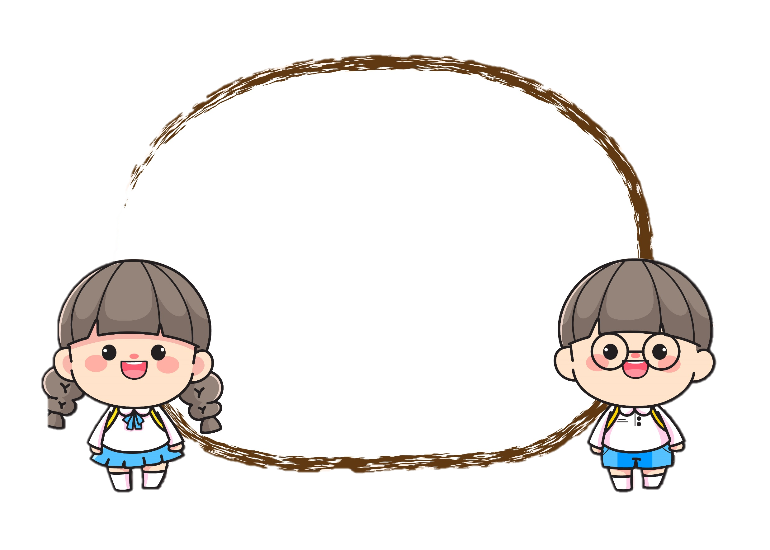
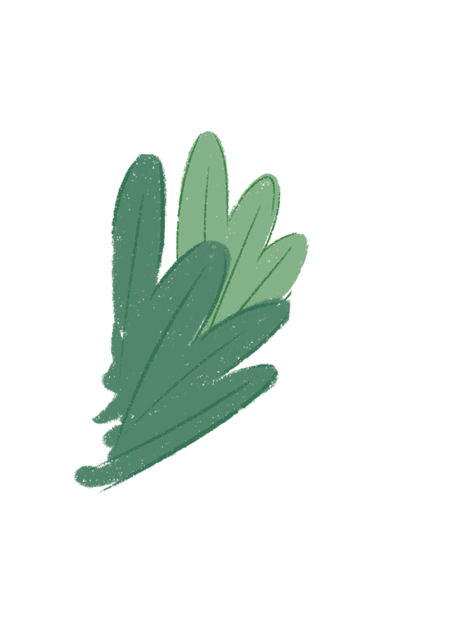



Slide 3



Đọc một bài đọc về việc làm tốt
Viết vào Phiếu đọc sách
Chia sẻ với bạn về việc làm tốt của nhân vật trong bài

Slide 4

Viết vào Phiếu đọc sách
Ngày đọc
Nhân vật chính
Việc làm tốt của nhân vật
Tên bài:
Tác giả
Cảm nghĩ của em về nhân vật

Slide 5
Chia sẻ với bạn về việc làm tốt của nhân vật trong bài đã đọc.
-
Gợi ý:
* Nhân vật chính trong bài đọc là ai?
* Việc làm tốt của nhân vật là gì?
* Em cảm nhận điều gì về việc làm tốt đó?
* Việc làm tốt đó đem đến cho em bài học gì?

Slide 6


-

